Slide 1
Фонетика

Slide 3
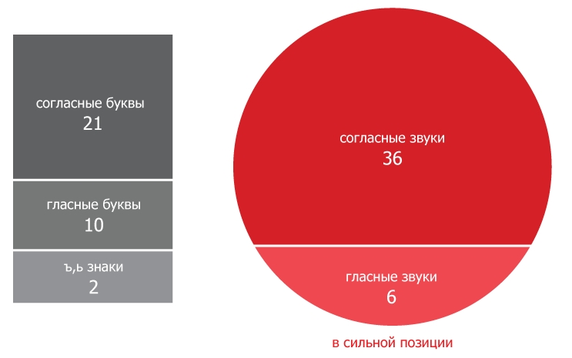

Slide 4
Гласные звуки
- это звуки речи, образуемые свободным проходом воздушной струи через голосовые связки, состоящие главным образом из голоса при почти полном отсутствии шума.

Slide 5
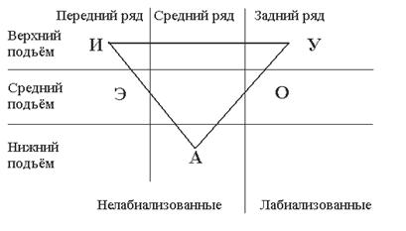

Slide 6
Согласные звуки
это звуки речи, состоящие
или из одного шума,
или из голоса и шума,
который образуется в органах произношения, где выдыхаемая из легких струя воздуха встречает различные преграды (смыкание губ или сближение губ, языка и нёба и др. – шумовой источник).

Slide 8
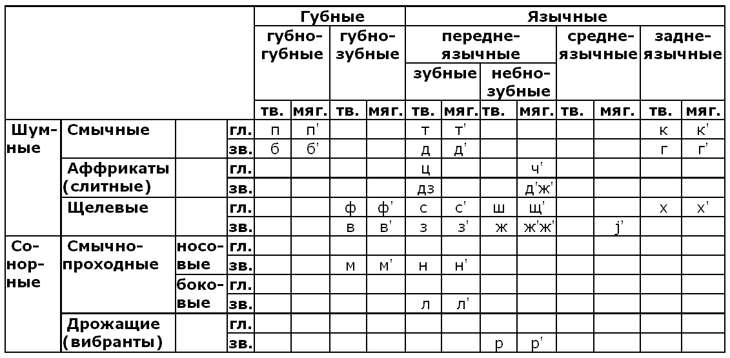

Slide 9
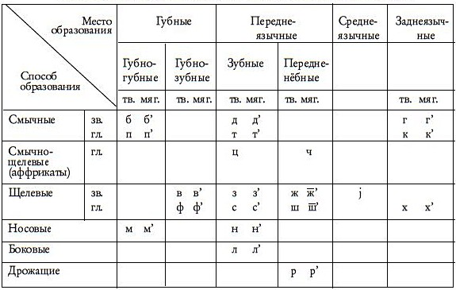

Slide 10
Русское словесное ударение
Минимальная звуковая единица речевого потока - СЛОГ.
Слово может состоять из 1, 2 или нескольких слогов.
Более сильное произношение, выделение 1 слога в слове называется словесным ударением.
Русское словесное ударение зависит от силы выдоха и является силовым, динамическим.
Русское словесное ударение является разноместным, т.е. оно может встречаться на любом слоге слова (кОмната, стенА, сорОка).
Русское ударение подвижное (окнО – Окна, стОл - столЫ).
Служебные слова и частицы обычно не имеют ударения и фонетически примыкают к самостоятельным словам. Проклитики и энклитики (под_окном, мать_и_дочь, Маша_же не_взяла книги в_библиотеке).

Slide 12
Слогоделение
СЛОГ как основная звуковая единица РЯ строится по закону восходящей звучности: в пределах СЛОГА звуки располагаются от наименее звучного к наиболее звучному.
СЛОГОРАЗДЕЛ происходит в месте наибольшего спада звучности.
ШКАЛА ЗВУЧНОСТИ: 1. гласные, 2. сонорные, 3. звонкие согласные, 4. глухие согласные.

Slide 13
Слогораздел
Расположение сочетаний согласных при слогоразделе:
сочетание шумных согласных между гласными отходит к последующему слогу: про-стой, зве-зда, ло-дка;
Сочетание шумного согласного с сонорным между гласными отходит к последующему слогу: до-бро, ве-сна, ве-сло, до-гма;
Сочетание сонорного согласного с шумным между гласными имеет слогораздел внутри этого сочетания: пар-та, кол-ба, лом-кий, брон-за;
Сочетание звука [j] с шумным или сонорным между гласными имеет слогораздел внутри этого сочетания, т.к. [j] является более звучным, чем даже сонорный: лей-ка, вой-дем, тай-на, сай-ра;
Сочетание сонорных согласных между гласными отходит к последующему слогу: ко-рма, то-мный.

Slide 14
Слогораздел
Связан и с морфологическим членением слова: он зависит от стыка морфем и характера этого стыка, т.е. приходится ли слогораздел на стык приставки и корня, корня и суффикса.

